Slide 1
История создания автомобиля.

Slide 2
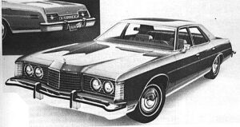
Что такое автомобиль?
Автомоби́ль (от др.-греч. αυτο — сам и лат. mobilis — движущийся) — самоходное безрельсовое транспортное средство, предназначенное для передвижения по поверхности Земли. Для быстрого и комфортного передвижения автомобилей строят специальные автомагистрали или дороги с твёрдым покрытием.

Slide 3
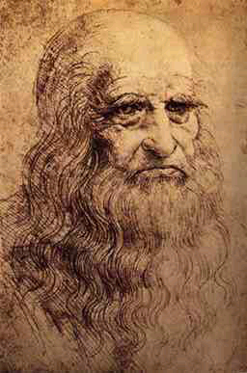
Кто придумал автомобиль?
Первые известные чертежи автомобиля принадлежат Леонардо да Винчи, однако ни действующего экземпляра, ни сведений о его существовании до наших дней не дошло.

Slide 4
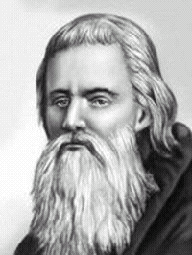
Кто сделал первый русский автомобиль?
В России в 80-е годы XVIII в. над проектом автомобиля работал известный русский изобретатель Иван Кулибин. В 1791 им была изготовлена повозка-самокатка, в которой он применил многое из того, что используется сейчас.

Slide 5
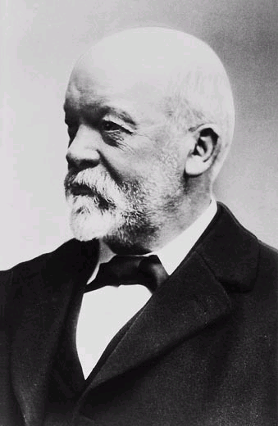
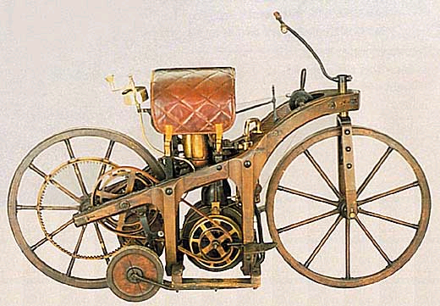
Кто был первым производителем автомобиля?
Появление лёгкого, компактного и достаточно мощного двигателя внутреннего сгорания открыло широкие возможности для развития автомобиля. В 1885 г. немецкий изобретатель Готлиб Даймлер изготовил и запатентовал первый самодвижущийся экипаж с бензиновым двигателем. Он был выкован из железа и передвигался на деревянных колесах.

Slide 6
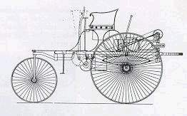
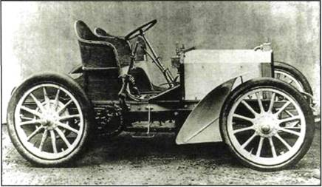
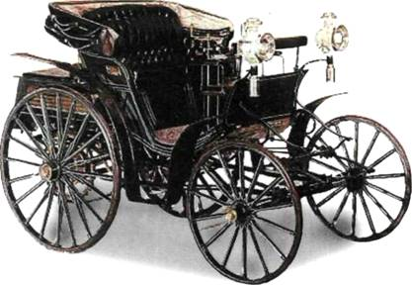
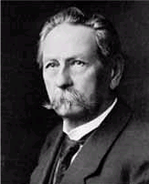
Кто создал «Мерседес»?
В 1886 Карл Бенц тоже изготовил свой первый автомобиль. В 1895 им был сделан и первый автобус с ДВС. В 1896 Г. Даймлер изготовил первое такси и грузовик.

Slide 7
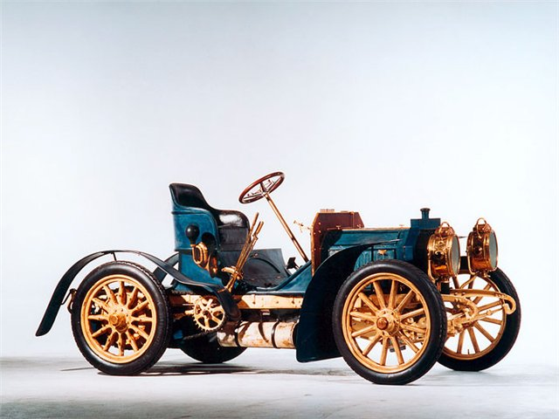
Первый Мерседес-Бенц
Первая автомобильная выставка в Германии открылась в 1898 г. в Лейпциге.
Самый старый из сохранившихся до наших дней автомобилей построен Карлом Бенцем в 1885 г. Он находится в автомобильном музее в Мюнхене (Германия).

Slide 8
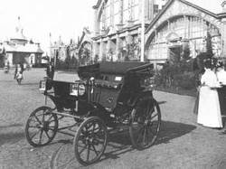
Когда автомобили появились в нашей стране?
В России автомобили появились в конце XIX века. Первый русский автомобиль был создан Яковлевым и Фрезе в 1896 году и показан на Всероссийской выставке, приуроченной к Нижегородской ярмарке

Slide 9
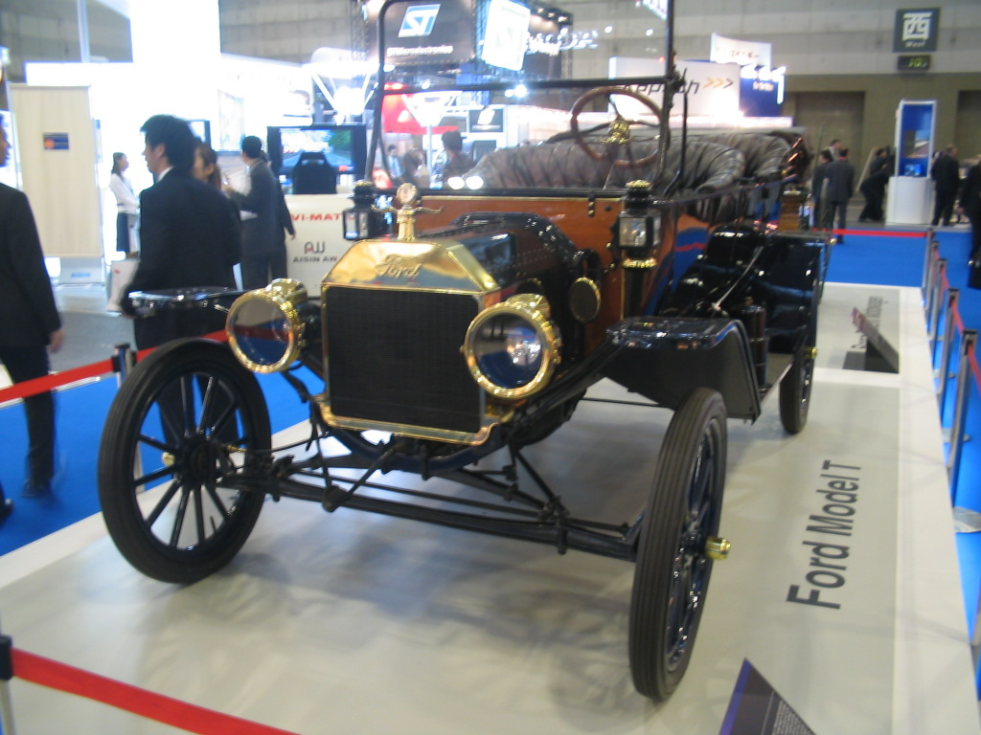
Как автомобиль получил распространение?
В последнем десятилетии XIX века в Германии, Франции и Англии зародилась автомобильная промышленность. Немалый вклад в широкое распространение автомобильного транспорта внёс американский изобретатель и промышленник Генри Форд, широко применивший конвейерную систему сборки автомобилей.

Slide 10
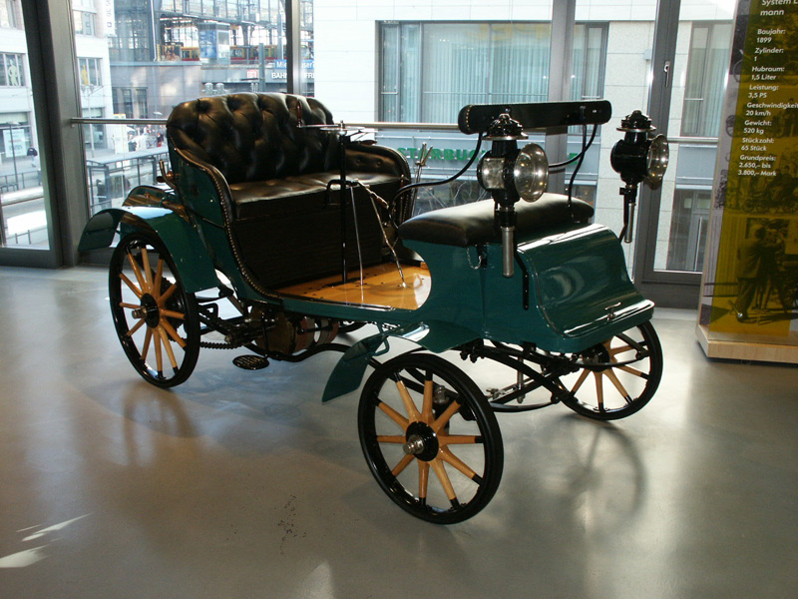
Какие существовали автомобили?
В первой четверти ХХ века широкое распространение получили электромобили и автомобили с паровой машиной. В 1900 году примерно половина автомобилей в США была на паровом ходу, в 1910-х в Нью-Йорке в такси работало до 70 тыс. электромобилей.

Slide 11
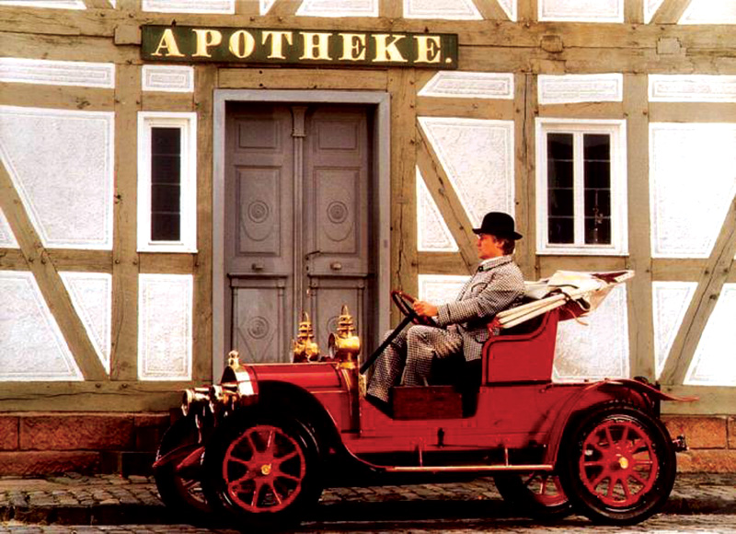
Какой был первый рекорд скорости?
В 1906 году паровой автомобиль фирмы Stanley (Стэнли) установил рекорд скорости — 20 км/ч. Модель 1907 года проезжала на одной заправке водой 50 миль. Необходимое для движения давление пара достигалось за 10-15 минут от запуска машины. Это были любимые машины полицейских и пожарных США.

Slide 12
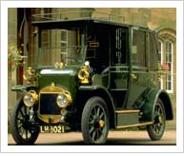
Когда начали использовать автобусы?
Братья Стэнли производили около 1000 автомобилей в год. В 1909 году братья открыли первую в Колорадо гостиницу люкс-класса. От железнодорожной станции до гостиницы гостей возил паровой автобус, что стало фактическим началом автомобильного туризма.

Slide 13
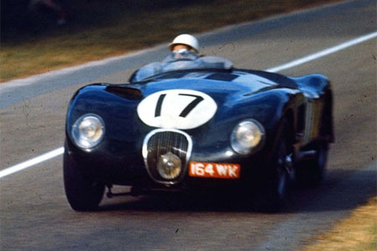
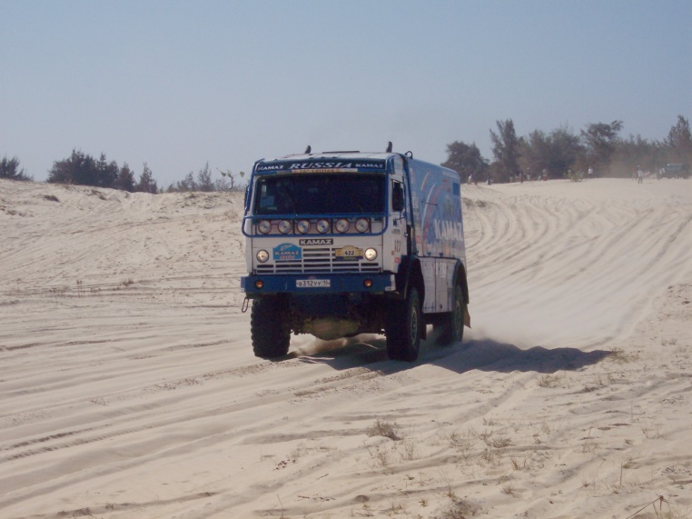
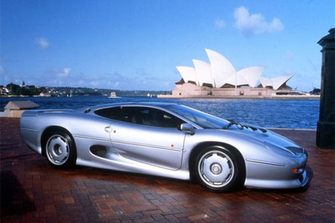
Какие бывают автомобили?
Различают автомобили: пассажирские (легковые и автобусы), грузовые, специальные (пожарные, санитарные и др.) и гоночные. Скорость легковых автомобилей до 300 км/ч, гоночных свыше 1100 км/ч (1997), грузоподъёмность грузовых автомобилей до 180 тонн.

Slide 14
1885

Slide 15
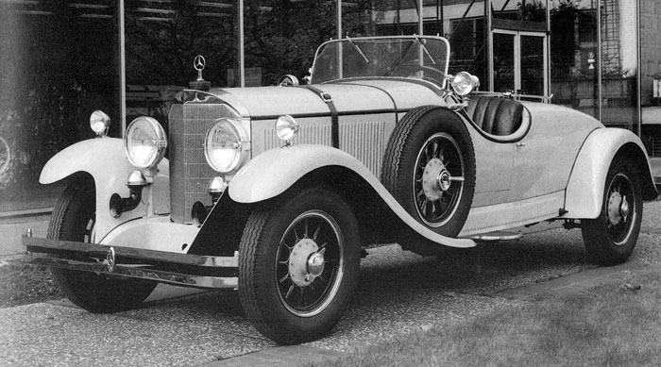
1904

Slide 16
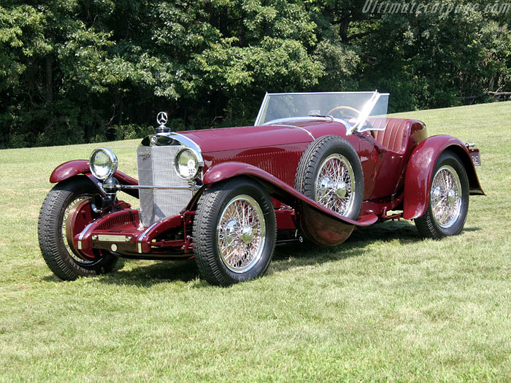
1924

Slide 17
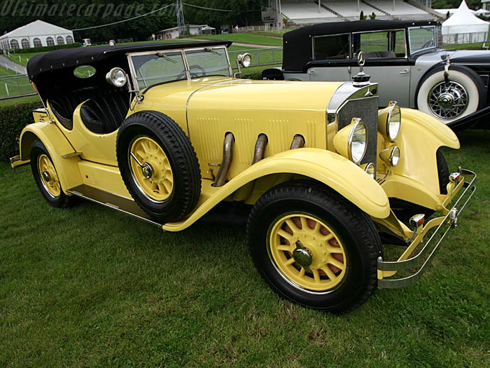
1926

Slide 18
1933

Slide 19
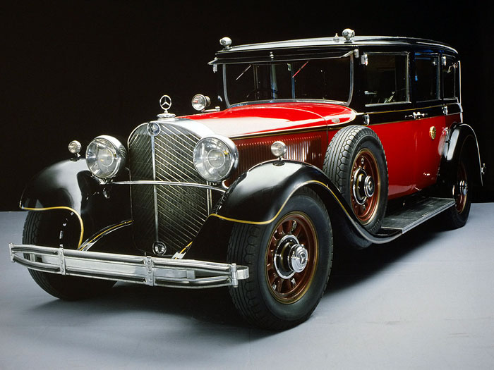
1935

Slide 20
1939

Slide 21
1945

Slide 22
1949

Slide 23
1951

Slide 24
1955

Slide 25
1958

Slide 26
1960

Slide 27
1986

Slide 28
1998

Slide 29
Спасибо за внимание!

